Slide 1
Mac OS X的基本操作
讲师：李德山

Slide 2
系统简介
苹果公司专门为苹果电脑设计的操作系统
以坚如磐石的UNIX为基础， 既简单易用且功能强大
X 是一个罗马数字且正式的发音为 “十”(ten)，延续了先前的Mac OS 8和 Mac OS 9的编号
在此操作系统下，可使用苹果提供的开发工具xcode开发Mac OS X和iOS应用程序

Slide 3
版本
OS X 10.9以前版本以大型猫科动物命名
10.0 猎豹(Cheetah)
10.1 美洲狮(Puma)
10.2 美洲虎(Jaguar)
10.3 黑豹(Panther)
10.4 老虎(Tiger)
10.5 豹子(Leopard)
10.6 雪豹(Snow Leopard)
10.7 狮子(Lion)
10.8 美洲狮（Mountain Lion)
从10.9开始使用地名
10.9 冲浪湾（Mavericks）
10.10 (优胜美地)Yosemite

Slide 4
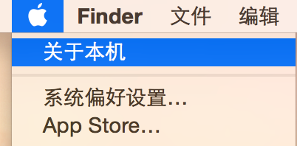
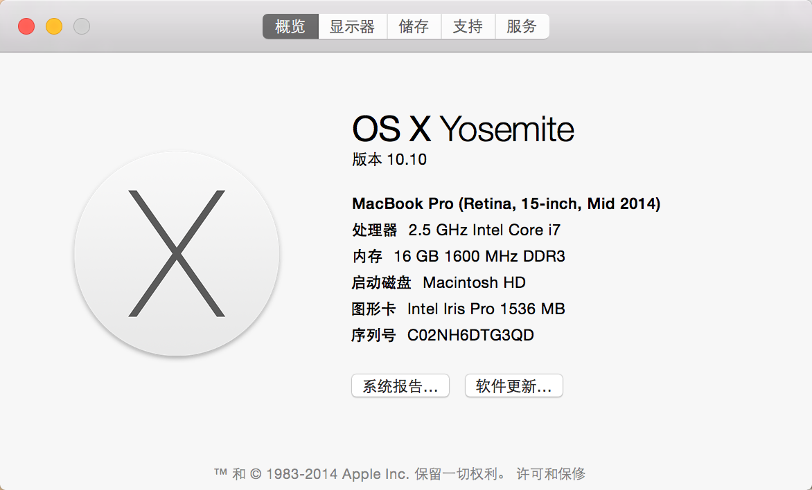
查看当前系统版本
点击屏幕左上角的黑色苹果

Slide 5
Dock
相当于Windows的快速启动栏，用来存放常用软件的图标
单击软件图标即可打开相应的软件
右击软件图标还有其他菜单选项：比如退出软件
图标下边的白色亮点代表程序正在运行中，并没有完全退出

Slide 6
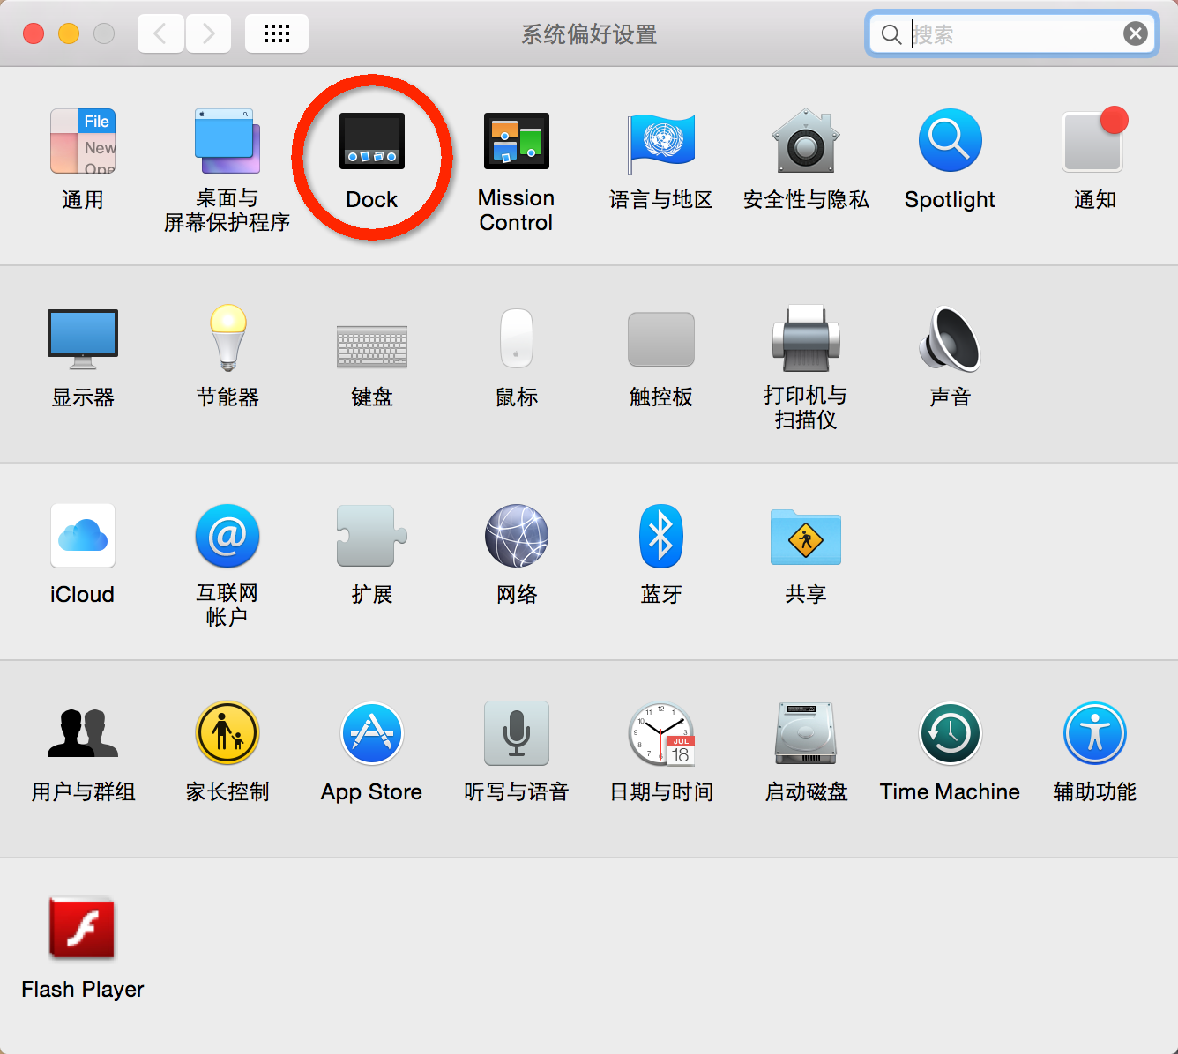

Dock的设置

Slide 7
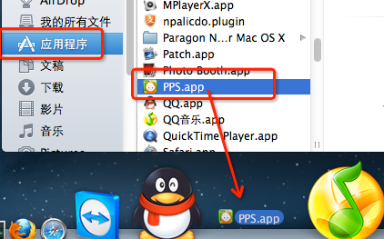
添加软件图标到Dock中
Mac中的软件默认在“应用程序”文件夹中，打开Finder可以看到很多软件，拖动软件图标到Dock上，然后松开鼠标即可

Slide 8
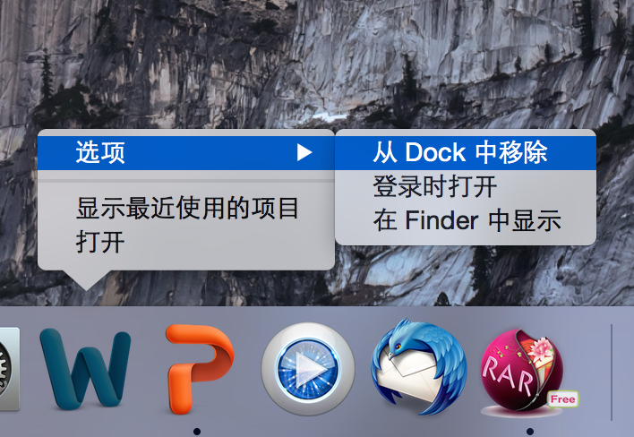

删除Dock上的软件图标
方式1-右击软件图标
方式2-将图标拖动到离Dock稍远的地方

Slide 9
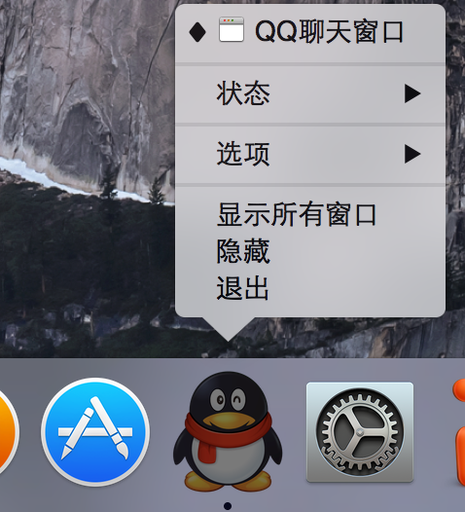
退出应用程序
方式1-右击Dock中的软件图标，比如退出QQ
方式2-使用快捷键
快捷键退出程序：Command ＋ Q
快捷键关闭窗口：Command ＋ W（关闭程序的窗口不一定是退出程序）

Slide 10
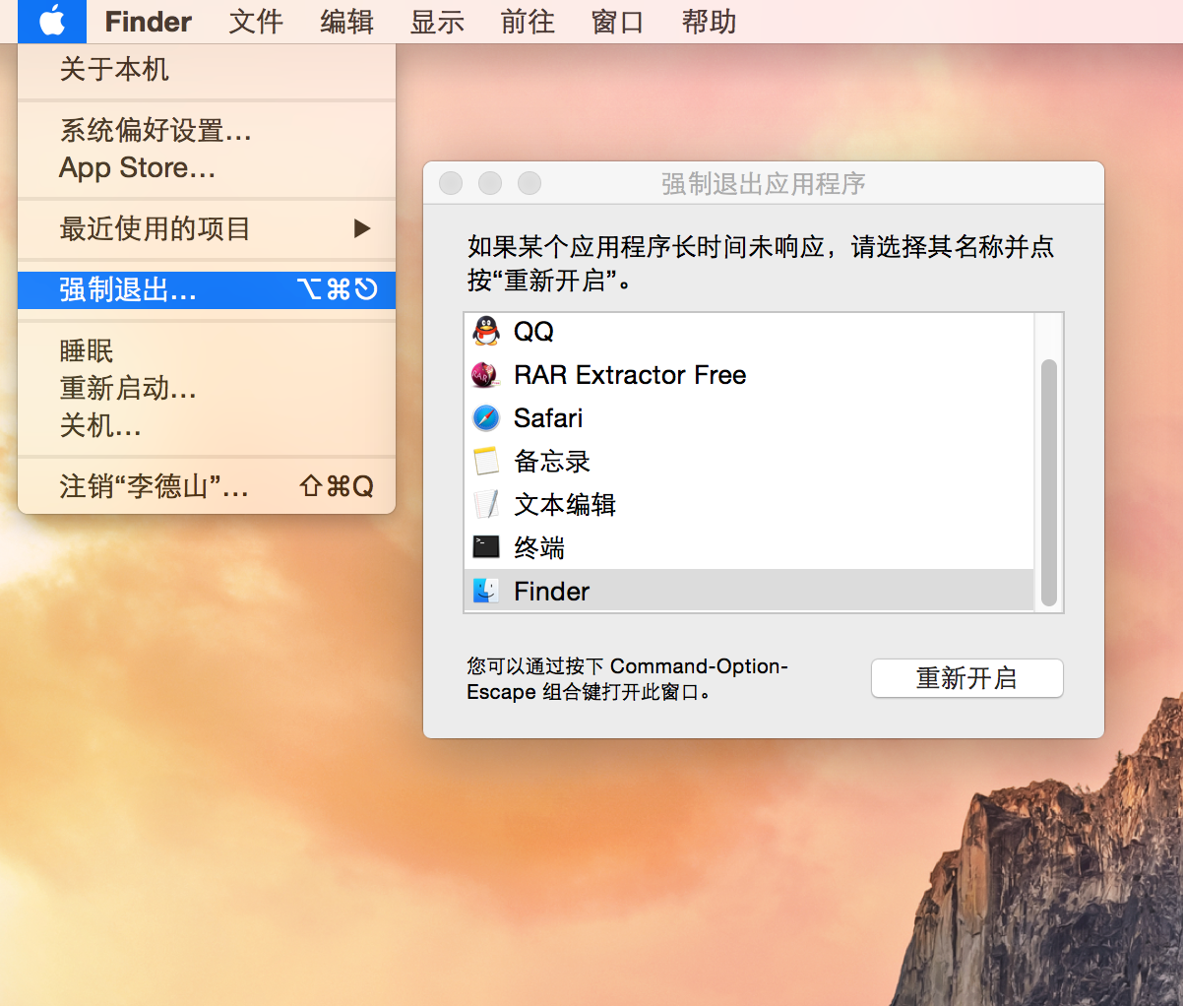
强制退出
点击屏幕左上角的黑色苹果

Slide 11
菜单栏1
屏幕最上面的横条就是菜单栏，它会随着当前打开软件的变化而变化
也就是说，每个软件都有属于自己的菜单栏
下面分别列举了Finder、PowerPoint、有道词典、QQ的菜单栏，虽然主要内容不一样，但是最左边一定是一个黑色苹果样式的菜单项

Slide 12
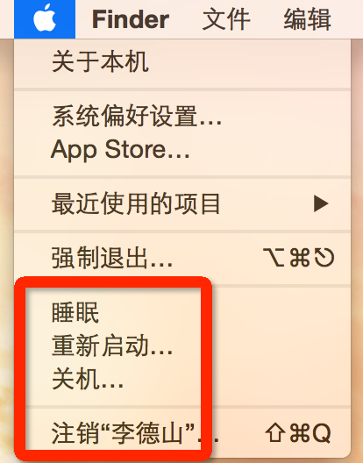
菜单栏2
点击黑色苹果样式的菜单项，可以进行关机、重启、注销等常用操作

Slide 13
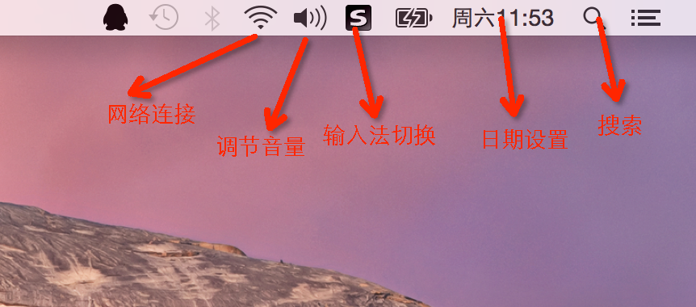
菜单栏3
菜单栏最右边还有一些常用的菜单选项

Slide 14
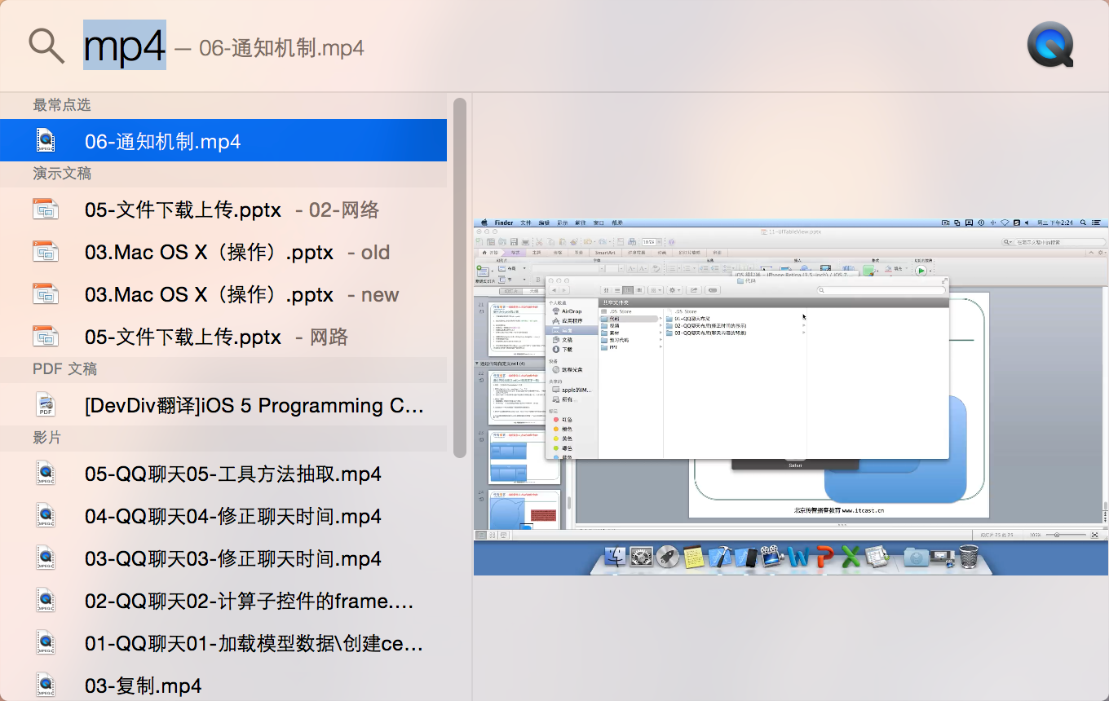
Spotlight
屏幕右上角有个Spotlight功能，可以在Mac中快速搜索软件\文件\文件夹
比如输入一个“MP4”，就会把Mac上包含“MP4”字眼的文件和文件夹都搜索出来。也可以用来搜索软件
Notes:
显示Mac隐藏文件的命令：defaults write com.apple.finder AppleShowAllFiles -bool true
隐藏Mac隐藏文件的命令：defaults write com.apple.finder AppleShowAllFiles -bool false
或者
显示Mac隐藏文件的命令：defaults write com.apple.finder AppleShowAllFiles YES
隐藏Mac隐藏文件的命令：defaults write com.apple.finder AppleShowAllFiles NO

Slide 15
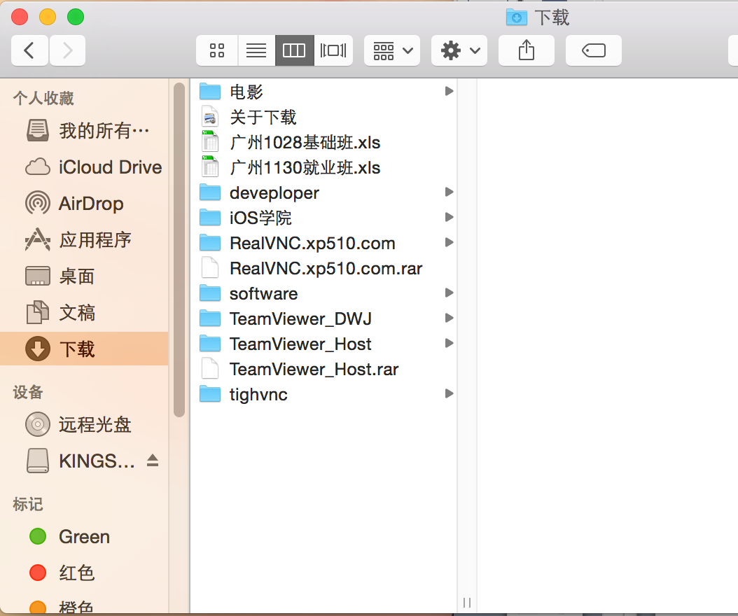
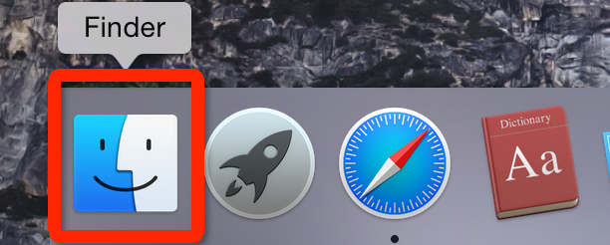
Finder
相当于Windows中的”我的电脑”／”计算机”
可以在Dock中打开Finder

Slide 16
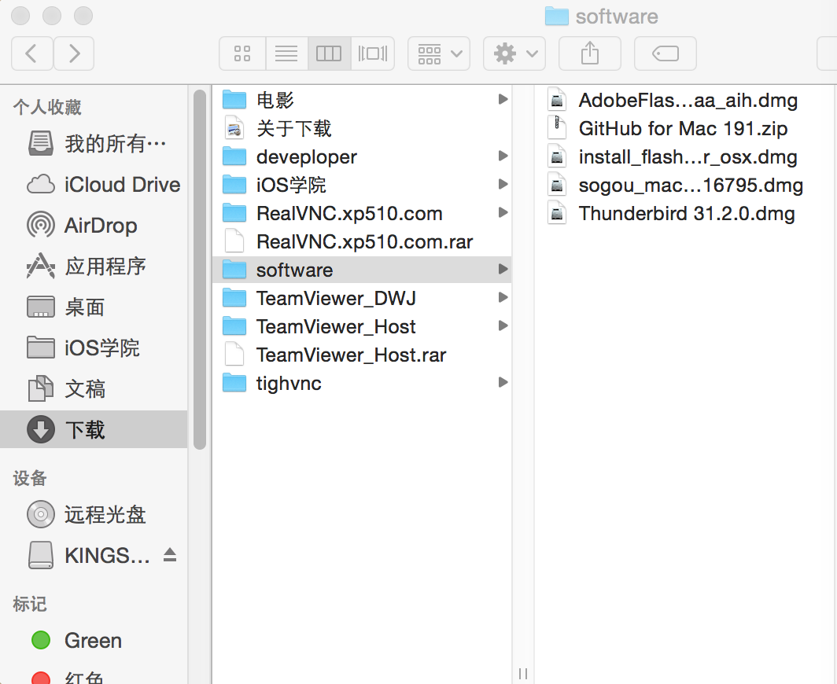
Finder窗口显示样式设置
一共有4种样式供选择，切换试试效果就知道怎么回事了

Slide 17
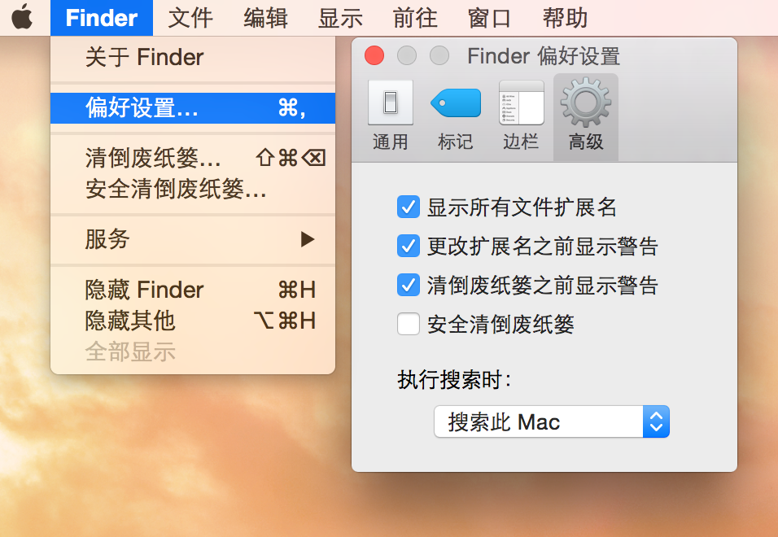
Finder的其他详细设置

Slide 18

废纸篓
废纸篓相当于Windows中的“回收站”，在Dock的最右边
删除文件\文件夹到废纸篓有2种方式：
方式1-右击文件\文件夹，选择“移动到废纸篓”
方式2-直接将文件\文件夹拖动到Dock右下角的废纸篓图标上

Slide 19

Safari
Mac OS X下的网页浏览器
如果觉得不好用，可以去网上下载一个Firefox或者Chrome

Slide 20
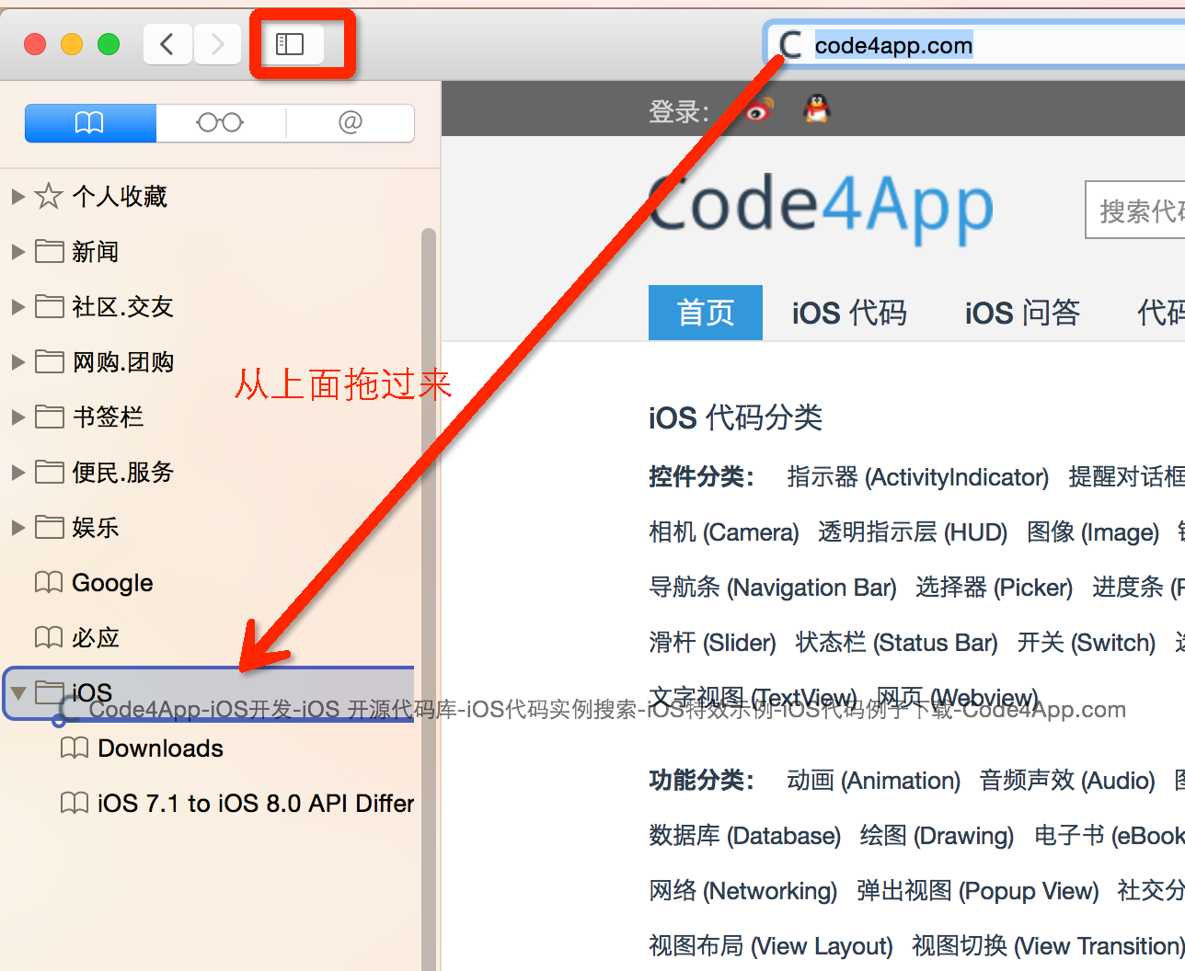
Safari添加书签
首先打开书签菜单 -- 拖动网址图标到下面的书签栏

Slide 21
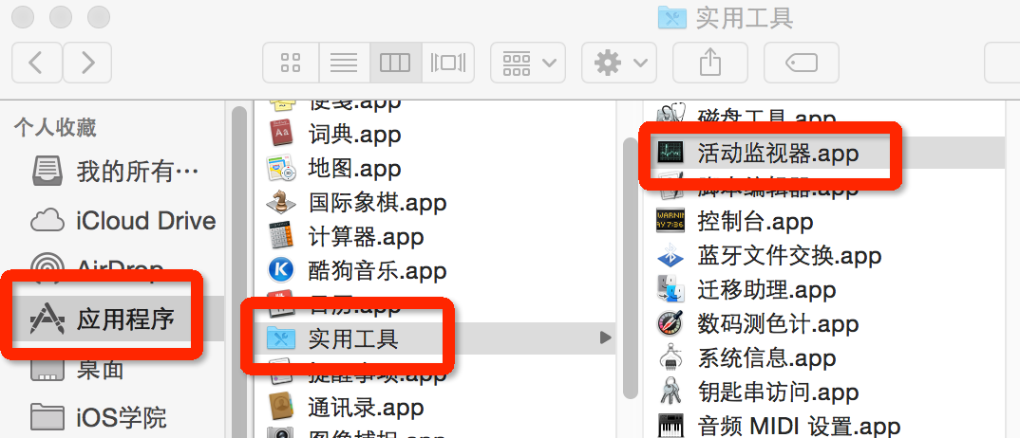
活动监视器
相当于Windows的任务管理器，可以用来停止程序、查看每个程序占用的内存空间大小
软件的位置：“Finder”-“应用程序”-“实用工具”

Slide 22
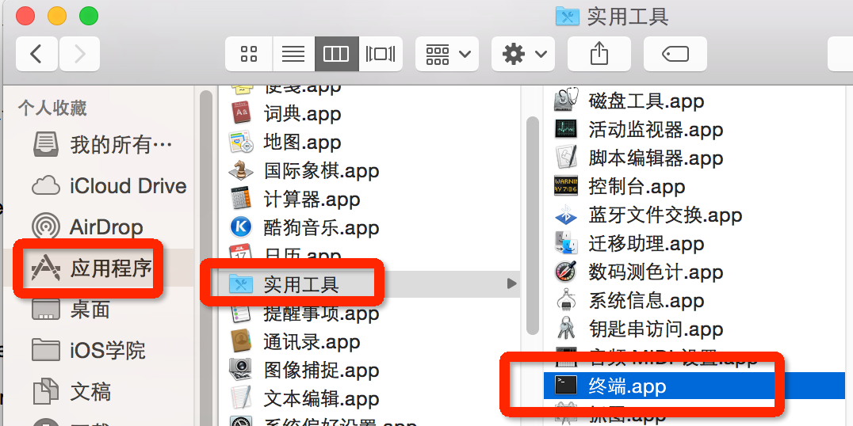
终端
相当于Windows种的命令行(cmd)
可以在这里输入一些指令，间接操作Mac系统
软件的位置：“Finder”-“应用程序”-“实用工具”

Slide 23
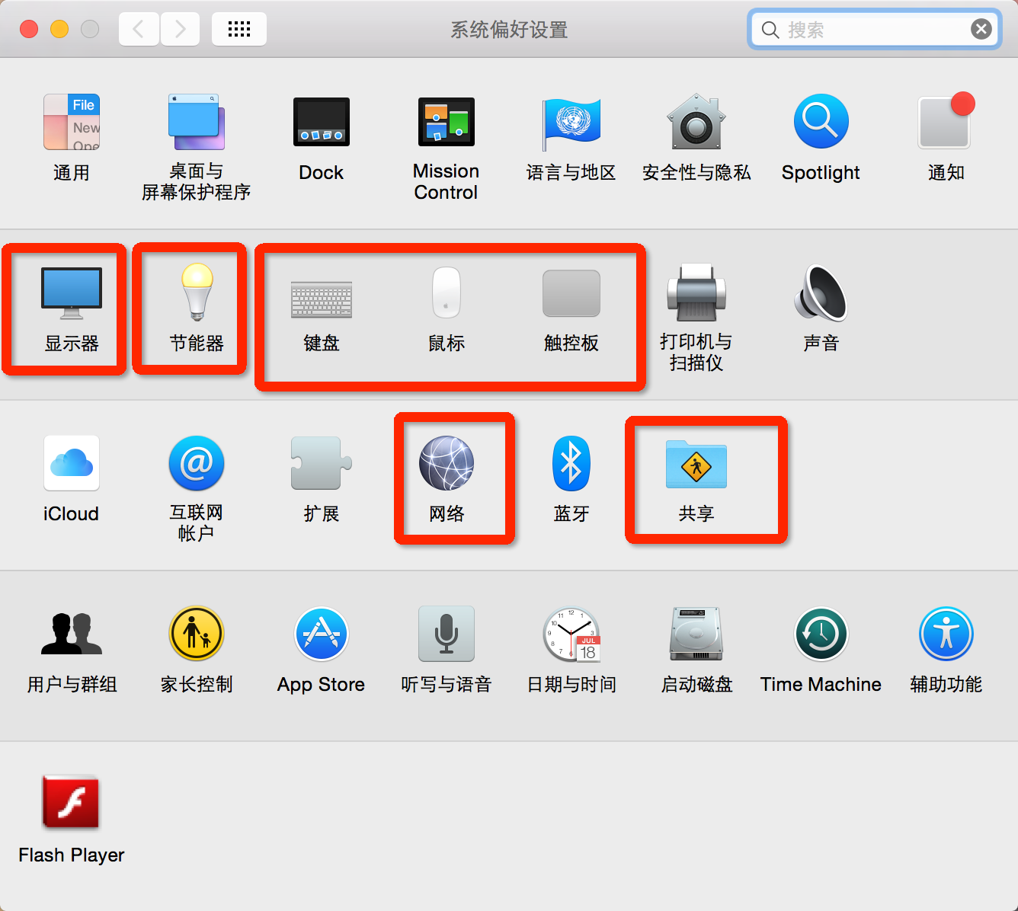

系统偏好设置
相当于Windows中的“系统面板”，很多Mac的常用设置都在这里，比如键盘、鼠标、触摸板、网络设置等
Notes:
iMac的鼠标默认是没有右击的，可以在“偏好设置”的“鼠标”中进行调节

Slide 24
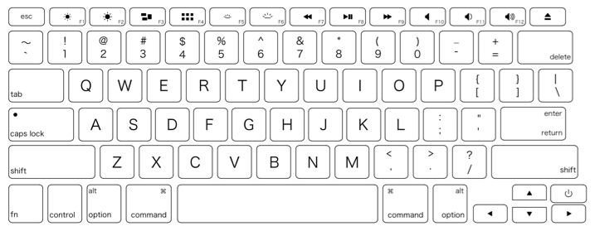
Mac键盘

Slide 25
常用快捷键
文件操作
复制：Command + C
粘贴：Command + V
回退：Command + Z
保存：Command + S
窗口操作
关闭窗口：Command + W
退出程序：Command + Q
管理多个桌面：Ctrl + ↑
切换程序窗口：Command（长按） + tab
切换输入法：Command（长按） + 空格

Slide 26

窗口的常用操作1
窗口的左上角一般都会有3个按钮
红色(X)：关闭窗口（并非退出程序，也可以使用快捷键Command+W）
黄色(-)：最小化窗口
绿色：最大化窗口（全屏显示）

Slide 27
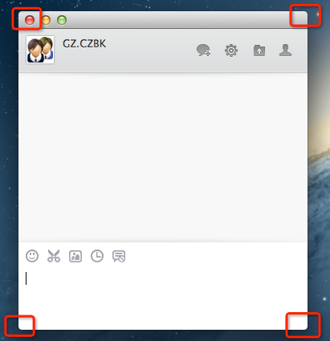
窗口的常用操作2
若想仔细调整窗口的尺寸，也可以将鼠标光标移动到窗口的4个角落进行拖拽。比如右边的QQ聊天窗口

Slide 28
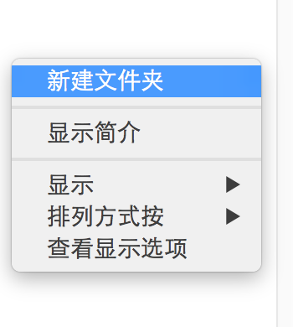
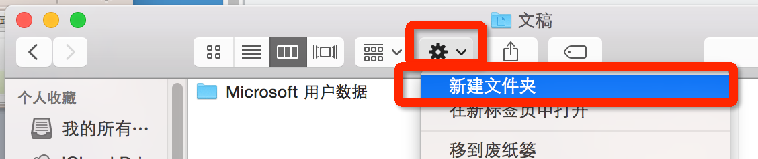
文件操作3-新建文件夹
方式1-在空白区域右击，点击“新建文件夹”
方式2-使用Finder窗口的某个工具菜单“新建文件夹”

Slide 29
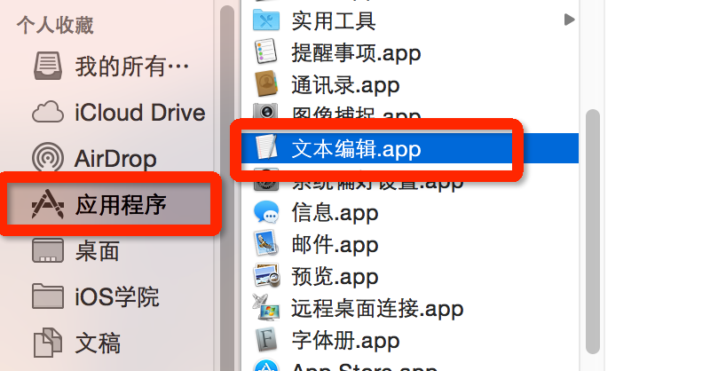
文件操作4-新建文件
可以使用Mac自带的“文本编辑”软件新建文本。相当于Windows中的“记事本”

Slide 30
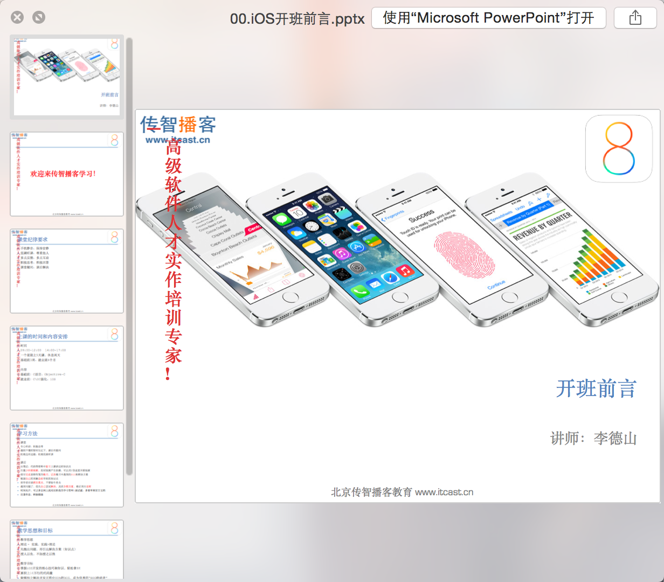
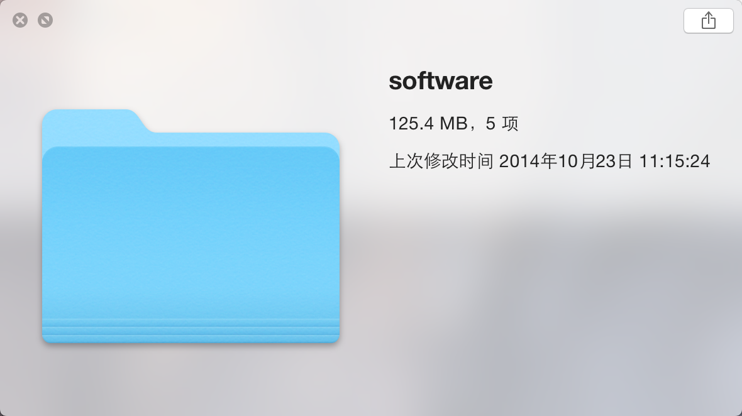
文件操作1-文件预览
单击一下文件\文件夹，然后敲“空格键”可以快速预览内容，无需双击打开
Notes:
上面的图片分别演示了：
预览文件夹（预览的内容有：文件夹名称、文件夹大小、文件夹内部的内容数量、文件夹的最近修改时间）
预览txt文件
预览PPT文件
预览PDF文件
其实这个预览功能支持所有的文件和文件夹，比如MP4、MP3文件等都支持

Slide 31
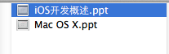

文件操作2-重命名
单击一下文件\文件夹，然后敲“回车键”即可修改文件\文件夹名称
敲回车之后

Slide 32
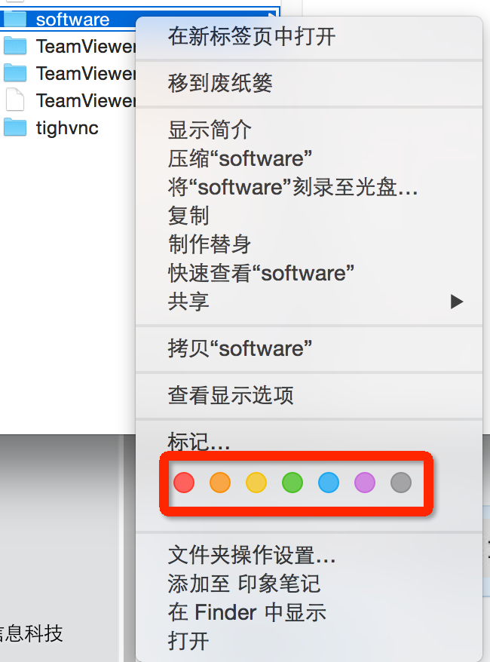
文件操作5-贴上彩色标签
可以给常用的文件\文件夹贴上不同的颜色标签，方便快速找到这个文件\文件夹
右击文件\文件夹即可（系统自带的文件\文件夹不允许贴标签）
贴红色标签之后

Slide 33
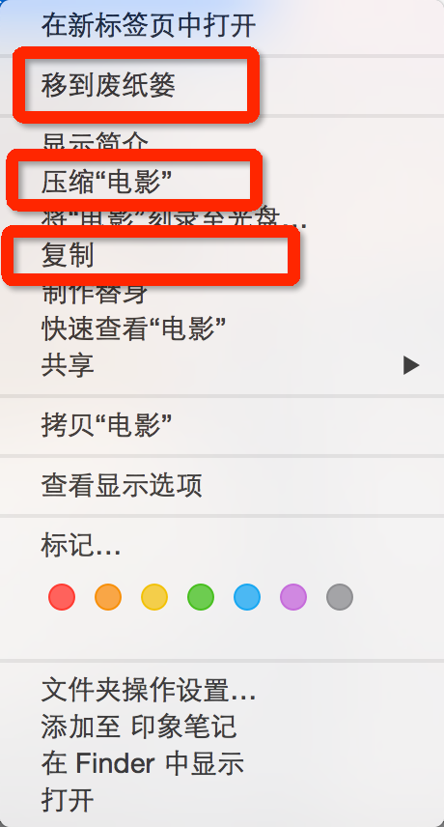
文件操作6-其他文件操作
如果想要进行删除、复制、压缩等其他操作，都可以通过右击文件\文件夹找到对应的功能选项。这里就不详细介绍了，可以自己摸索。

Slide 34

软件操作1-下载软件
Mac平台的软件比Windows少很多，软件下载方式有2种：
方式1-从苹果的AppStore下载，部分软件是需要付费的
方式2-从第三方网站下载，下面列出几个比较好用的网址
http://soft.macx.cn/
http://down.applex.net/macosx/software.html
http://www.macdang.com/

Slide 35
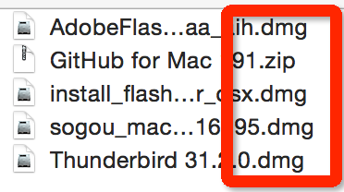
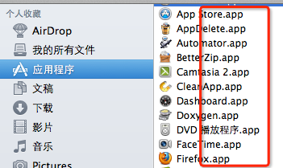
软件操作2-安装软件1
Mac平台的软件安装包一般是dmg格式的（也有pkg\iso格式的双击即可安装软件）
软件安装成功后，可执行软件都是app格式的

Slide 36
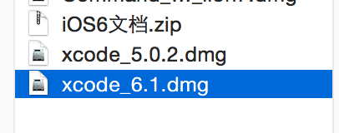

软件操作2-安装软件2
Mac平台安装软件的步骤非常简单，双击dmg文件。比如安装Xcode
将左边的Xcode.app拖到右边Applications文件夹中，其实就是“应用程序”文件夹

Slide 37
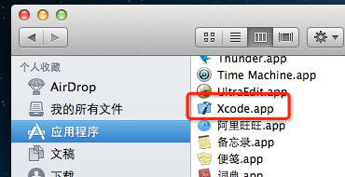
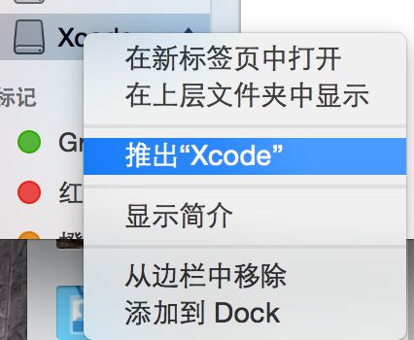
软件操作2-安装软件3
安装完毕后，就能在“应用程序”中找到安装成功的软件
其实dmg文件就像一个磁盘，一打开就会载入这个磁盘中的所有内容。安装完毕后，最好在Finder中推出这个dmg磁盘。

Slide 38
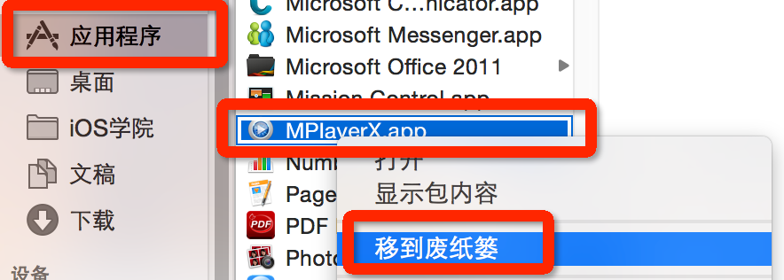
软件操作3-卸载软件
卸载软件也非常简单，直接将软件移到废纸篓即可
不过这种卸载方式，仍然可能会有软件的一些冗余信息残留在你的Mac上，不够彻底
可以尝试安装一些第三方的系统管理软件进行专业的卸载，比如；CleanApp、AppDelete等软件

Slide 39
软件操作4-听歌、看视频
Mac平台听歌的方式
使用Mac自带的iTunes、QuickTime Player播放音频文件
使用浏览器在网页上在线听歌
下载第三方的音频播放软件，比如QQ音乐
Mac平台看视频的方式
使用Mac自带的QuickTime Player播放视频文件
使用浏览器在网页上在线看视频
下载第三方的视频播放软件，比如PPS、MPlayerX

Slide 40
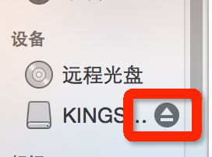
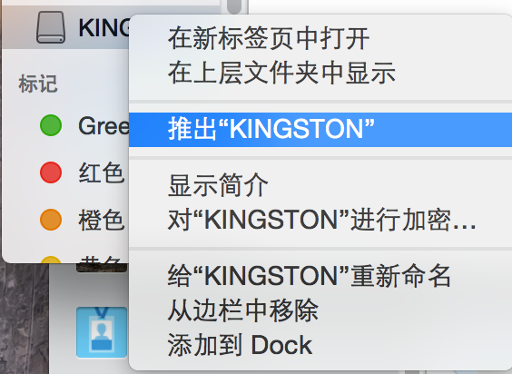
移动硬盘\U盘的使用注意1
将移动硬盘\U盘插入电脑时，默认会在Finder的“设备”一栏中显示设备名称
右击设备名称，选择“推出”，即可从Mac上安全“推出”设备

Slide 41
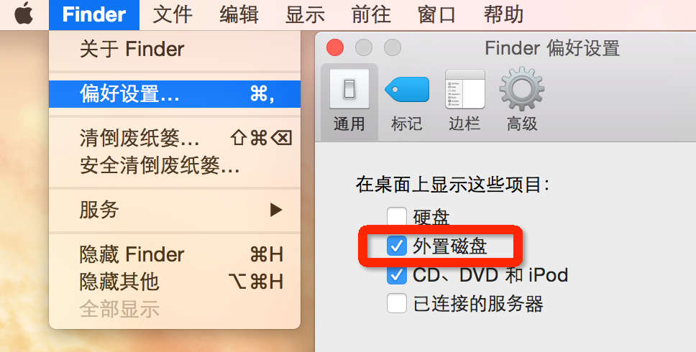

移动硬盘\U盘的使用注意2
也可以设置将移动硬盘等设备显示到桌面上

Slide 42
移动硬盘\U盘的使用注意3
Mac默认不能往NTFS格式的设备中写入内容。也就是说，如果你的硬盘是NTFS格式的，那么就无法将Mac上的文件\文件夹拷贝到你的硬盘上。
如果在Mac上安装一个“Paragon_NTFS”软件，就能轻松读写NTFS格式的设备

Slide 43
文件共享
开启文件共享
偏好设置->共享->文件共享->添加（+）共享文件夹
在Finder的“共享”一栏中可以拷贝别人共享的文件

Slide 44
Q & A
Thanks!

